Slide 1
LESSON 6 OF 6
第十三课 · 房子
1 / 21
轻松学中文 2 · PP.125, 129, 131 · CD 65
停两辆车
The Garage, and Your Whole House
Year 8 · Book 2 · Unit 5 · Lesson 13 · 50 minutes

Slide 2
0–8 MIN · REVIEW
复习 · 听力 · 课本 p.130 第 11 题
2 / 21
听一听，打勾 · CD 65 · 放两遍
这一段话把前五节课的词几乎全用上了。对答案的时候不要只说「打勾了」——用整句回答：厨房在哪儿？→ 厨房在楼下。

Slide 3
0–8 MIN · REVIEW
复习 · 一个问题
3 / 21
刚才那段话最后提到一个「车库」
车库是做什么用的？
现在还说不出来——二十分钟以后就说得出来了。
我家的车库可以 ________ 两 ________ 车。

Slide 4
8–10 MIN
学习目标 · Learning Intention
4 / 21
LEARNING INTENTION · 学习目标
We are learning to describe a whole house — inside and out — in a presentation to the class.
SUCCESS CRITERIA · 我能……
1
I can say how many cars a garage holds
能说车库可以停几辆车
2
I can use the right measure word for rooms, storeys and cars
能用对量词：间、个、层、辆
3
I can present a description of a house without reading it out
能不看稿子，向全班介绍一个房子

Slide 5
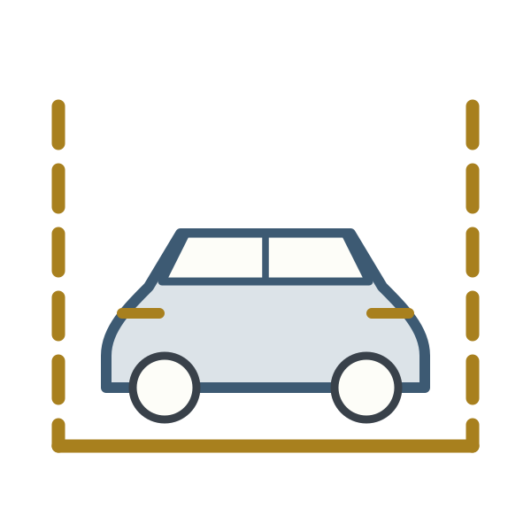
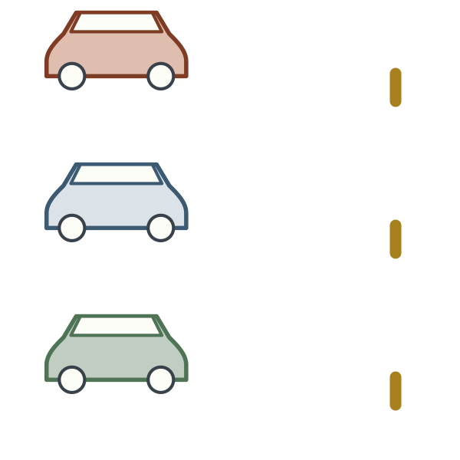
10–20 MIN · I DO
生词 · 最后两个词
5 / 21
NEW WORDS · 跟我读两遍 · REPEAT AFTER ME, TWICE
tíng
liàng
停
辆（輛）
measure word for vehicles
to stop; (of cars) be parked

Slide 6
10–20 MIN · I DO
例句 · See them used
6 / 21
例句 · SEE THEM USED
我家的车库可以停两辆车。
Our garage holds two cars — the last line of Text 2.
车停在房前。
The car is parked in front of the house.
我家有两辆车，都停在车库里面。
We have two cars, both parked in the garage.
问：你家有几辆车？

Slide 7
10–20 MIN · I DO
写一句 · Write your own
7 / 21
写一句 · WRITE ONE SENTENCE · 60–90 秒
我家有 ________ 辆车。
车停在 ________ 。
EXTENSION
两个小句加一个原因：我家有三辆车，可是车库只可以停两辆，所以一辆停在房前。

Slide 8
10–20 MIN · I DO
课文二 · 现在整段都会了
8 / 21
课文二 · 整段 · 不放拼音 · 两人读，然后交换
A
你家住什么样的房子？
B
我家住洋房。
A
你家有花园吗？
B
有两个，房前一个，房后一个。
A
你家有车库吗？
B
有。我家的车库可以停两辆车。
读第二遍的时候把课本合上，黑板上只留四个问句。

Slide 9
10–20 MIN · I DO
句型 · 四个量词
9 / 21
量词 · 单元测验直接考这个
间 卧室 个 浴室 层 房子 辆 车
1
楼上有三间卧室。
Bedrooms take 间.
2
我家有两个浴室和一个书房。
Most other rooms take 个.
3
我家的房子有两层。
层 counts itself — no 个.
「辆」只用在车上：两辆车、三辆公共汽车。

Slide 10
10–20 MIN · I DO
句型 · 最难的一句
10 / 21
一句话，四个量词全用上
我家住洋房，房子有两层，楼上有四间卧室和两个浴室，房后有一个大花园和一个车库，车库可以停两辆车。
We live in a western-style house of two storeys; upstairs there are four bedrooms and two bathrooms; behind the house there's a big garden and a garage that holds two cars.
层 · 间 · 个 · 辆 —— 一个都不能错。

Slide 11
10–20 MIN · I DO
检查理解 · CFU
11 / 21
检查理解 · CHECK FOR UNDERSTANDING
1
间、个、层 还是 辆？ 我家有三 ____ 车。
写在小白板上
2
间、个、层 还是 辆？ 楼下有一 ____ 卧室。
写在小白板上
3
这句话对不对？ ✗ 我家的房子有两个层。
哪里错了？
4
翻译：Our garage holds three cars.
写整句
5
这一课里，哪两个房间用「间」不用「个」？
点名回答
答案不上屏——老师现场收（白板／点名）。

Slide 12

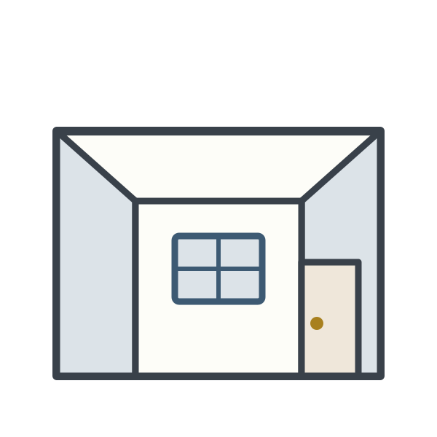
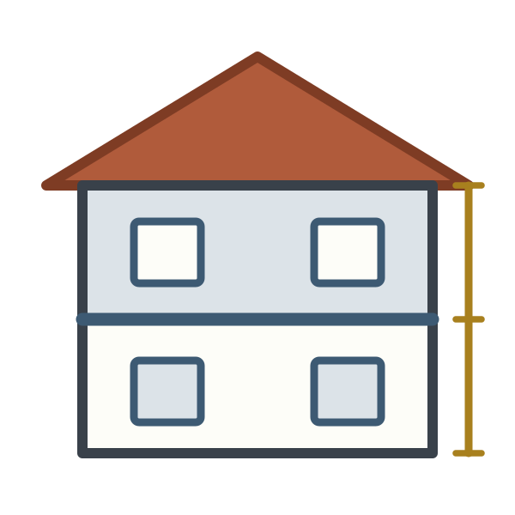

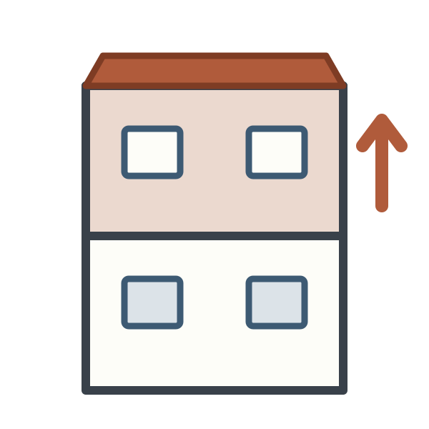
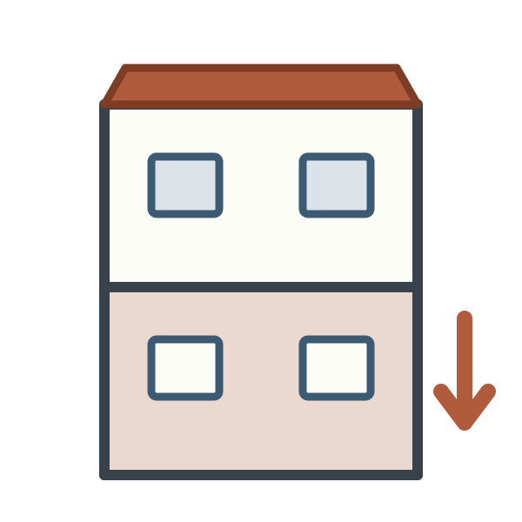
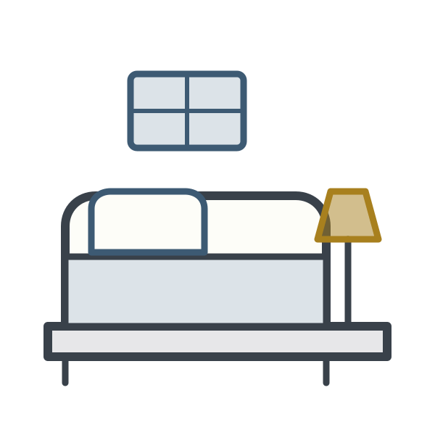

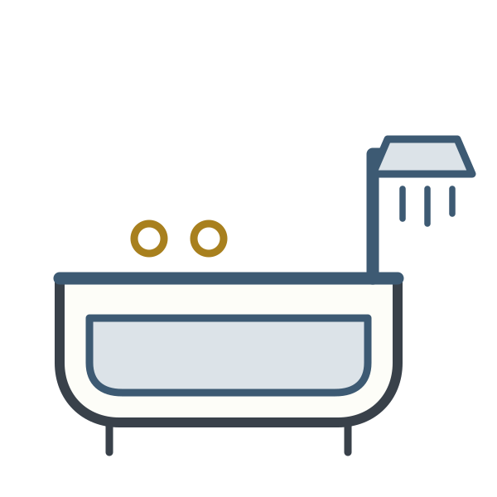
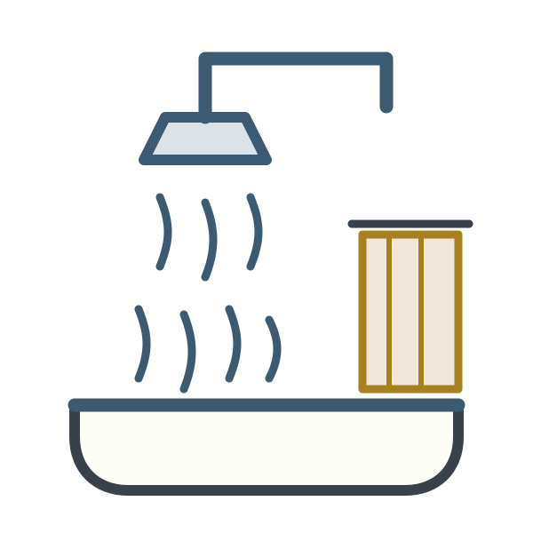
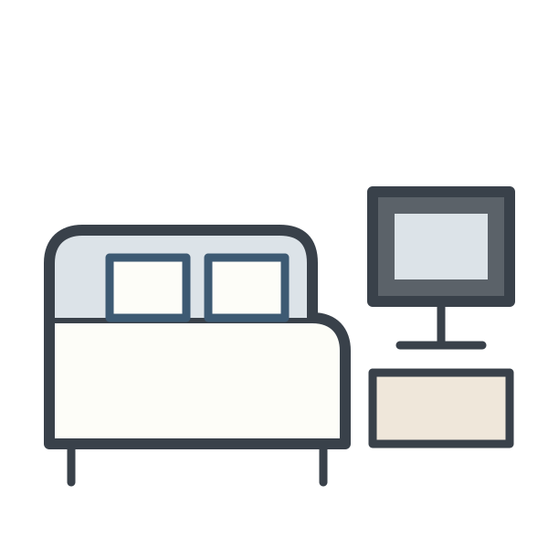

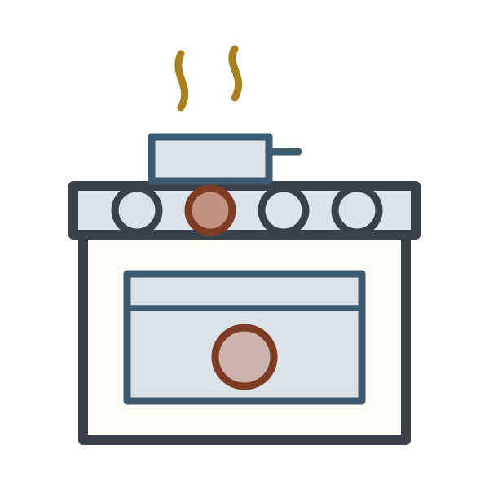




20–43 MIN · FLEXIBLE PRACTICE
词汇总览 · 整节课留在屏幕上
12 / 21
词汇总览 · 这一课的生词 · STAYS UP WHILE YOU WORK
房子
房间
层
楼
楼上
楼下
卧室
书房
浴室
洗澡
客厅
餐厅
厨房
洗手间
洋房
花园
车库
停
辆
六节课的词。活动一、活动二只能看这一页——没有别的参考。

Slide 13
20–43 MIN · FLEXIBLE PRACTICE
活动一 · We Do · 7 分钟 · 课本 p.131 第 12 题
13 / 21
活动一 · 分类比赛 · 四人一组，一套字卡
二十五张字卡，分到桌上的类里：房子 · 蔬菜 · 水果 · 饭菜 · 运动 · 爱好。
分完以后，从总览页再自己加三个到「房子」那一堆。
分对最多的一组赢。「房子」那一堆全班一个一个对。
每组要用中文说清楚其中两张为什么放那儿。
为什么把「浴室」放在「房子」？ 因为浴室是房子里面的房间。

Slide 14
20–43 MIN · FLEXIBLE PRACTICE
活动一 · 练习册 · 两分钟
14 / 21
练习册 · 同一件事，写下来 · 两分钟
给一个词，自己再加三个同类的。刚刚分过的那一堆直接用。
p.146 第 3 题 苹果 · 客厅 · 晴天 · 炒菜 · 冰水 · 黄瓜 · 跑步 · 油画儿
p.152 第 18 题 浴室 · 橘子 · 跑步 · 西红柿 · 冷开水 · 油画儿
客厅 ________ ________ ________

Slide 15
20–43 MIN · FLEXIBLE PRACTICE
活动二 · You Do · 10 分钟 · 课本 p.125 第 5 题
15 / 21
活动二 · 设计一个房子 · 课本给的要求，一个都不能少
两间卧室 · 一个客房 · 一个浴室 · 一个洗手间 · 一个书房
一个客厅、一个餐厅 · 一个正门、一个后门
再加一个 花园 和一个 车库，还要说车库可以停几辆车。
上半张纸画剖面图，房间名用汉字标；下半张写介绍，从课本那句开头。
这是我家的房子。我家的房子有两层。我家有一个正门和一个后门。楼上有……

Slide 16
20–43 MIN · FLEXIBLE PRACTICE
活动二 · Extension
16 / 21
活动二 · 加难
写成一段话，至少八句，不要写成一张房间清单。
EXTENSION
用「还有」「可是」「除了……还有……」连起来。里面要有一句比较（房后的花园比房前的大），还要有一句说理由的想法（我特别喜欢我的房间，因为它在楼上）。写完把纸翻过来——等一下上台，图和稿子都不能看。

Slide 17
20–43 MIN · FLEXIBLE PRACTICE
活动二 · 另一个选择
17 / 21
不想自己设计的，做这个 · 练习册 P.153 第 20 题
画好的三层房子，照着描述就行，开头也给好了。
写的要求一样，只是不用从白纸开始。
我家的房子有三层。

Slide 18
20–43 MIN · FLEXIBLE PRACTICE
上台说 · 6 分钟 · 课本 p.129 第 9 题
18 / 21
四五个同学上台 · 举着图 · 说一分钟
老师先用课本 p.129 的例子示范一次。
每个人说完，全班有两个同学用中文提问。
加难：手上什么都不拿，屏幕也不放，回答三个问题，其中一个是老师临时问的。
我家住洋房。我家的房子有两层。楼上有一间主人房，还有一个洗澡间。我的房间也在楼上。楼下有……我们家有一个前花园和一个车库。

Slide 19
20–43 MIN · FLEXIBLE PRACTICE
上台说 · 全班提问
19 / 21
每个人说完，全班问两个 · 只能用中文
1
你的卧室在几楼？
2
车库可以停几辆车？
3
你家有几个花园？在房前还是房后？
4
你最喜欢哪一个房间？为什么？
这一句要用「因为」
问题投在屏幕上，谁都可以问。

Slide 20
43–50 MIN · PLENARY
小结 · 六节课的词
20 / 21
第十三课 · 十九个词 · 一起读
房子
房间
层
楼
楼上
楼下
卧室
书房
浴室
洗澡
客厅
餐厅
厨房
洗手间
洋房
花园
车库
停
辆
全班一起读一遍。这是第十三课的全部生词。

Slide 21
43–50 MIN · PLENARY
小结 · Plenary
21 / 21
小结 · 43–50 分钟 · 这一次回看的是整整六节课
回看目标 · 先念今天的三条，再把六节课的学习目标放一页，从头念到尾。
自评 · 小白板分六栏，一节课一栏，写 👍 / 😐 / 👎，一起举起来。
😐 最多的那一栏，就是下一课复习环节的开头。
出门条 · 写在纸条上，出门交。
下节课 · 进第十四课——家具。房间你全会说了，现在把它们填满。
出门条：写两句关于你家的话，一句用「有」，一句用「在」，两句里至少用到这一课的三个词。

